Slide 1

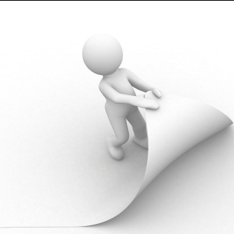
양자 암호
(Quantum Cryptography)
200901421 배성운

Slide 2
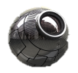
Index
개요 및 특성
구현 과정
보안성
취약점

Slide 3
1. 양자 암호의 개요 및 특성

Slide 4
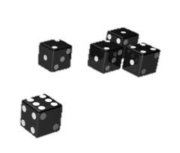
양자 암호란?
안전한 통신을 위한 암호체계
1984년 C. H. Benett과 G. Brassard가 제안
기존의 암호체계가 대부분 수학적 복잡성에 기반하는데 비해, 자연현상에 기반함
중간에 도청자가 난입할 경우 그 존재가 드러나며, 신호가 왜곡되어 도청자도 정확한 정보를 얻을 수 없는 보안성을 가짐
다른 말로 양자 키 분배체계라고도 함

Slide 5
양자 암호의 필요성
세상에 존재하는 모든 도청 방법에서 자유로운 완벽한 비밀을 보장해주는 방법은 없을까?
도청하려는 사람이 인간이 할 수 있는 모든 기술을 동원하리라는 전제하에 자연 법칙 그 자체가 안전을 보장해줌을 의미함
누군가 정보를 얻기 위해서는 전달되는 신호를 측정해야 하는데 양자역학에서는 측정 자체가 원래 신호의 상태를 변형시켜버림
그에 따라 빛의 양자역학적 특성을 이용한 양자 암호화 방법이 제안됨

Slide 6
양자정보통신의 탄생과 발전 역사 (1/2)
1970-1980년대, 정보신호가 광자 혹은 원자 수준으로 처리되어 정보와 물리현상은 이제 독립이 아니라 상호작용을 일으키는 것으로 해명됨
그 결과, 마이크로 세계에서 정보처리기능을 효율적으로 설계하기 위해서는 양자역학에 근거한 정보이론의 구축이 필수불가결한 것으로 이해됨

Slide 7
양자정보통신의 탄생과 발전 역사 (2/2)
1980-1995년대, 영국, 미국 및 일본의 연구자등에 의해 양자암호, 양자통신, 양자텔레포테이션 및 양자컴퓨터에 관한 통칭 ‘양자정보 통신기술’이라는 새로운 방식이 제안됨

Slide 8
용어 정리
광자 : 빛의 가장 작은 에너지단위
편광 : 광자의 진동방향
불확정성의 원리 : 어떠한 '관측'을 할 때, 그러니까 다른 어떤 것과 상호작용을 하면서 물리량 중 하나가 직접 관여하게 될 때, 심지어 에너지가 전혀 들지 않는 관측(물리적으로 불가능하지만)을 하더라도 불확정성은 존재함

Slide 9
양자역학의 3가지 성질
양자정보통신기술은 주로 양자역학에 있어서 아래와 같은 세가지 기본적 성질을 이용함으로써 실현됨
양자중첩
관측에 의한 사영
양자얽힘

Slide 10
큐비트(Qubit=Quantum Bit) (1/2)
보통 양자정보의 단위인 큐비트는 서로 완전히 구별되는 두양자 상태 |0〉과 |1〉의 선형중첩으로 나타냄
|ψ〉=α|0〉+β|1〉
두 기본 양자상태 |0〉과 |1〉은 서로 완전히 구별되는 -- 내적이 0이 되는 -- 양자 상태면 됨
|0〉과 |1〉은 규격화 조건을 만족하고, α와 β도 |ψ〉의 양자확률의 합이 1 이 되도록 규격화 조건을 만족하는 복소수임
|α|² + |β|² = 1

Slide 11
큐비트(Qubit=Quantum Bit) (2/2)
α와β가 복소수지만, 양자정보가 측정될 때 가용정보가 실현되므로 무한하지는 않음
n개의 큐비트는 |00...0〉≡|0〉|0〉...|0〉부터|11...1〉까지2^{n} 개의 기본양자상태들의 중첩을 한꺼번에 나타낼 수 있음

Slide 12
양자중첩
양자정보통신에 있어서의 정보(양자정보)의 기본단위인 ‘Qubit’가 동시에 0와 1의 양쪽 값을 가질 수 있는 성질을 말함
이 성질을 이용하면, 한번의 데이터 입력만으로 2n개의 계산을 동시에 할 수 있음

Slide 13
관측에 의한 사영
양자중첩 상태에 있는 Qubit를 한번이라도 관측하면, 0와 1의 양쪽의 값을 동시에 갖고 있던 상태가 0이나 1의 어느쪽엔가로 결정되어 버리는 성질
이 성질을 이용하면, Qubit의 상태변화의 유무에 의해 통신도중 도청(관측)된지 여부의 판정이 가능

Slide 14
양자 얽힘
2개 이상의 Qubit가 공간적으로 멀리 떨어져있어도 존재할 수 있는 성질
중첩된 두 큐비트의 일반적인 상태는 곱으로 나타낼 수 없으며 이 경우를 ‘얽힌 상태’라고 하고, 곱으로 나타낼 수 있는 극히 예외적인 경우를 ‘분리가능한 상태’라고 함

Slide 15
2. 양자 암호의 구현 과정

Slide 16
양자 암호의 원리 (1/5)
앨리스와 밥, 그리고 이브
앨리스가 밥에게 일련의 1과 0으로 이루어진 암호화된 메시지를 보내려고 한다고 가정
그녀는 특정한 분극화를 가진 광자들을 전송함으로써 1과 0을 나타낼수 있고 두 가지 도식을 가지고 광자 분극화와 1 또는 0을 결합시킬수 있음

Slide 17
양자 암호의 원리 (2/5)
첫번째 도식은 직선(십자) 도식 또는 +도식이라고 불리며↕를 보내 1을 나타내며 ↔을 보내 0을 나타냄
다른 도식은 대각선(대각) 도식 또는 x 도식이라고 불리며 ↗을 보내 1을 나타내며 ↖을 보내 0을 나타냄

Slide 18

양자 암호의 원리 (3/5)
이진법 메시지를 보내기 위해, 앨리스는 예측할 수 없는 방법으로 이 두 도식을 바꿔서 사용함
예를 들어 1101101001은 다음과 같이 변환됨
즉, 앨리스는 1을 변환할 때 두 가지 방법 모두를 사용했지만, 각각 다른 분극화로 1을 나타낸 것

Slide 19
양자 암호의 원리 (4/5)
이브(Eve)가 이 메시지를 해독하고 싶다면 모든 광자의 분극화를 밝혀내야 함
모든 광자의 분극화를 측정하기 위해, 이브는 폴라로이드 필터에 광자가 접근할 때마다 그 필터를 돌리는 방법을 결정해야 함
이브는 앨리스가 각각의 광자에 어떤 도식을 적용시켰는지 확실히 알 수 없으므로, 임의로 필터의 방향을 선택할 것이고, 절반은 틀릴 것
결국, 변환을 완전히 파악하지 못할 것

Slide 20
양자 암호의 원리 (5/5)
앨리스와 밥의 시스템의 특징과 직면한 문제
밥 역시 앨리스가 각각의 광자에 어떤 극화 도식을 사용했는지 알 수 있는 방법이 없음
이 문제에 대한 확실한 해결책은 앨리스와 밥이 각각의 광자에 어떤 분극화 도식을 사용할 것인지 미리 합의를 보는 것임
하지만 이런 경우 열쇠의 분배 문제라는 고질적인 상황에 직면하게 됨

Slide 21
양자 암호의 과정 (1/5)
3가지 준비 단계
3가지 단계 모두 암호화된 메시지를 전송하는 것과는 관계없지만 메시지를 암호화 하는데 사용될 수 있는 열쇠(비밀키)를 안전하게 교환할 수 있도록 함
용어
광자 하나하나에 신호를 실어 보내서 통신하는 양자채널
기존의 통신망(대부분 TCP/IP 프로토콜)을 활용하는 퍼블릭채널

Slide 22
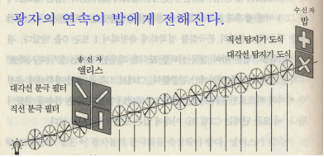
양자 암호의 과정 (2/5)
1단계
앨리스는 우선 임의로 선택한 직선과 대각선 분극화 도식을 사용하여 1과 0의 임의의 연속 하나를 전송함

Slide 23
양자 암호의 과정 (3/5)
2단계
밥은 이 광자들의 분극화를 측정해야 함
앨리스가 각각의 광자에 어떤 분극화 도식을 사용했는지 모르기 때문에 그의 +탐지기와 x 탐지기를 임의로 맞바꾸어 사용
밥이 잘못 선택된 탐지기를 사용한다면, 당연히 앨리스의 광자를 잘못 해석할 것임

Slide 24
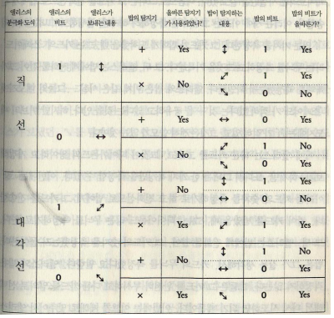
양자 암호의 과정 (4/5)
앨리스의 전송비트를 밥이 받을 수 있는 모든 가능성

Slide 25
양자 암호의 과정 (5/5)
3단계
앨리스는 1과 0의 연속을 보내고, 밥은 그 중 어떤 것들은 정확하게, 다른 어떤 것들은 잘못 탐지함
앨리스는 분명히 하기 위해 밥에게 자신이 각각의 광자에 사용한 분극화 도식을 말함
밥은 앨리스에게 그가 어떤 광자의 분극화 도식을 정확하게 맞추었는지 말함
앨리스와 밥은 정확한 도식을 맞춘 광자에만 집중해서 앨리스가 보냈던 것보다 짧은 연속을 만듬

Slide 26
양자 암호의 안전성 (1/4)
이브는 왜 열쇠를 해독하지 못하는가?
앨리스가 분극화된 광자를 전송하면, 이브는 그것을 측정하려는 시도를 함
그러나 이브는 +탐지기와 x 탐지기중에서 어떤 것을 사용해야 하는지 모름
이브는 광자들의 절반을 부정확한 탐지기를 측정했을 것임
그리고 마지막 열쇠를 이루고 있는 광자들 중 일부를 잘못 해석할 것임

Slide 27
양자 암호의 안전성 (2/4)
양자 암호의 장점
양자 암호 덕분에 앨리스와 밥은 한 개의 열쇠에 의견 일치를 볼 수 있고, 이브는 이 열쇠를 가로채려 할 때마다 실수를 하게 됨
또한 앨리스와 밥은 이브가 도청하고 있다는 사실을 알 수 있음

Slide 28
양자 암호의 안전성 (3/4)
앨리스와 밥의 실수 확인 절차
서로 1과 0의 공통된 연속을 공유하게 됨
둘이서 1,075개의 긴 이진수로 이루어진 연속을 만들었다고 가정
앨리스는 그 숫자들 중 75개만 임의로 뽑아서 확인하면 됨
밥이 그 75개의 숫자를 모두 정확하게 확인했다면, 이브가 처음의 광자전송을 도청했을 가능성은 아주 적어짐 (10억 분의 1)

Slide 29
양자 암호의 안전성 (4/4)
다른 한편으로, 75개의 숫자 중에 하나의 일치하지 않는 숫자를 발견하게 되면 이브가 도청하고 있다는 사실을 알게 됨
그러면 1회용 패드 전체를 포기하고 새로운 채널로 옮겨서 처음부터 다시 시작하면 됨

Slide 30
3. 양자 암호의 보안성

Slide 31
수학적 파해
사용되고 있는 대부분의 암호체계는 보통 수학적 복잡성에 기반을 두고 있고 가역적이기 때문에 언젠가는 문제가 풀리게 됨
가장 강력한 암호체계 중 하나로 불리는 RSA의 경우 문제풀이에 천문학적인 시간이 소요되므로 사용되고 있지만, 컴퓨터의 발전에 따른 처리시간의 단축으로 인해 단시간 안에 파해 될 가능성이 있다는 의견이 제시됨
반면 양자암호의 경우 수학적 복잡성이 아닌 비가역적인 물리학적 자연현상에 기반을 두고 있어서 앞선 다른 암호체계 같은 수학적 접근이 불가능

Slide 32
광자 가로채기 후 재전송으로부터의 보안성 (1/5)
통신 프로토콜의 약점을 이용해 공격하는 방법 중 대표적인 방법
리플레이 공격
양자암호는 공격자가 신호를 측정하는 과정에서 실수를 하게 되는 경우 신호가 왜곡되어 정확한 정보를 측정하지 못할뿐더러 왜곡된 신호를 통해 도청자의 존재가 발각됨
다만 퍼블릭 채널에서는 일반적인 방법과 동일하게 용이한 도청이 가능함

Slide 33
광자 가로채기 후 재전송으로부터의 보안성 (2/5)
송신자와 수신자는 퍼블릭 채널을 통해 교환된 비트의 무결성을 체크하여 도청자의 존재를 알아낼 수 있음
데이터가 손상되어있을 경우 중간에 누군가가 신호를 왜곡했다는 증거이며 이는 다시 말해 도청자가 존재한다는 것으로 해석가능

Slide 34

광자 가로채기 후 재전송으로부터의 보안성 (3/5)
도청자가 하나의 광자를 정확히 측정할 확률은 75%이므로 n개의 광자를 사용하는 n비트 데이터의 경우 중간에 도청자가 발견될 확률은 다음과 같음

Slide 35
광자 가로채기 후 재전송으로부터의 보안성 (4/5)
n=72비트 데이터의 경우 도청자가 발견 될 확률은 P_{d} = 0.999999999에 육박함
하지만 모든 데이터를 교환하는 것은 정보를 노출시킬 위험이 있으므로 보통은 데이터의 일부만 체크하여 도청자의 존재를 파악함

Slide 36
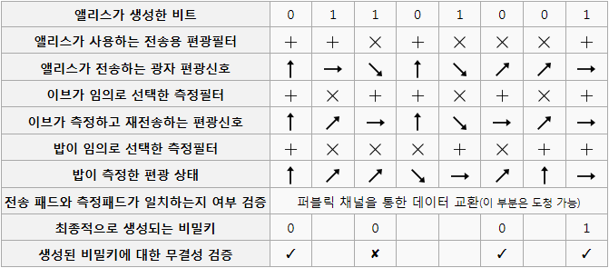
광자 가로채기 후 재전송으로부터의 보안성 (5/5)
BB84 프로토콜에서 도청자가 중간에 난입해 있을 경우 어떻게 신호가 전송되고 왜곡되는지를 보여주는 표

Slide 37
복제 불가능성 원리에 의한 보안성
양자암호의 제일 큰 보안성은 측정이 1회만 허용된다는 것
최초의 기회를 제대로 활용하지 못할 경우 신호는 왜곡이 되며 두 번째 측정부터는 정확한 측정이 불가능함
전송 중인 광자를 한 번 복사하여 2개 이상의 광자를 생성한 다음 따로 측정하는 가설이 존재할 수 있으나, 양자역학의 기초현상 중 하나인 복제 불가능성 원리에 따라 광자의 완벽한 복사 자체가 불가능

Slide 38
4. 양자 암호의 취약점

Slide 39
광자분리공격
광자분리공격(PNS Attack)은 현재 존재하는 단일광자생성기의 불완정성을 이용하여 파훼하는 방법
일반적으로 신호를 생성하면 하나의 광자만 생성되지 않고 수개의 광자가 동시에 생성되어 전송됨
통신회선 중간에 반투명거울을 설치하여 광신호의 일부를 분리해 낸 다음 측정하여 전송되는 신호가 무엇인지 알아내는 공격방법

Slide 40
맨-인더-미들-어택
맨-인더-미들-어택은 중간에 공격자가 중계소 행세를 하며 송신자와 수신자를 교란하는 방법
송신자와 공격자 사이에 다른 키를 서로 공유하고, 공격자와 수신자 사이에 다른 키를 공유하며 중간에서 오가는 신호를 도청하는 방법

Slide 41
서비스 거부 공격
서비스 거부 공격(DoS)은 통신선상에 과부하를 주어서 정상적인 통신을 하지 못하거나 하기 힘들게 만드는 방법임
제일 대표적인 서비스 거부 공격으로는 케이블의 물리적 절단이 있음
그 외에도 퍼블릭 채널을 대상으로 하는 고전적인 서비스 거부 공격 등이 가능

Slide 42
Q & A

Slide 43
Thank You

